Slide 1
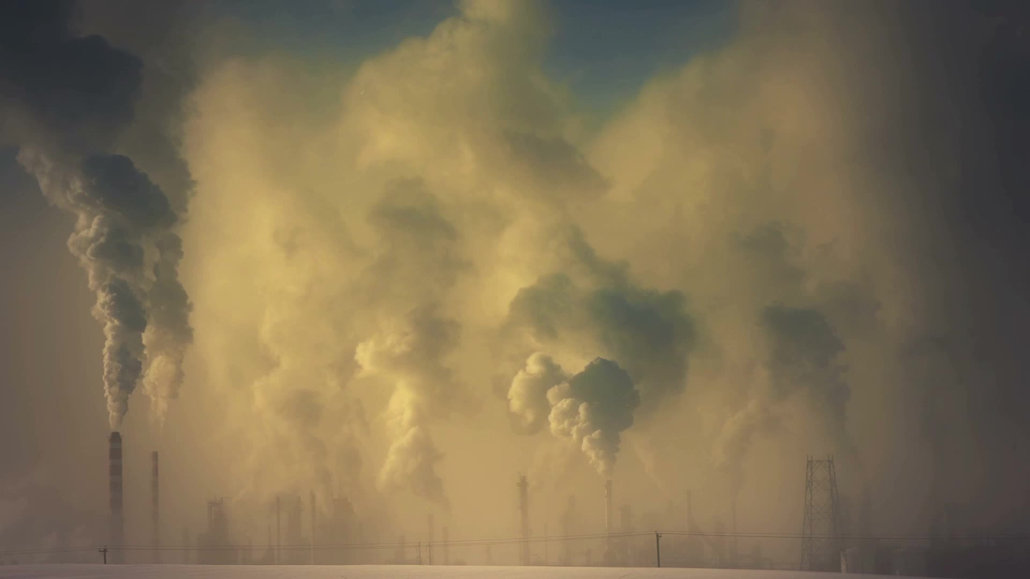
Zanieczyszczenie powietrza ze względu na ruch drogowy i pogodę
Michał Tomczyk
Łukasz Tomaszewski
Patryk Rakus

Slide 2
Plan prezentacji
Dane
Pobieranie i składowanie danych
Apache HBase
Spark
Testy

Slide 3



Dane
Dane dotyczące utrudnień na drogach, podawane dla wybranego prostokątnego obszaru
Np. korki, wypadki, roboty drogowe
Dane dotyczące zanieczyszczenia powietrza, podawane dla wybranych współrzędnych
Np. indeks jakości powietrza, stężenie dwutlenku siarki, stężenie pyłu
Dane dotyczące warunków pogodowych, podawane dla wybranych współrzędnych
Np. opady deszczu, temperatura, prędkość wiatru

Slide 4
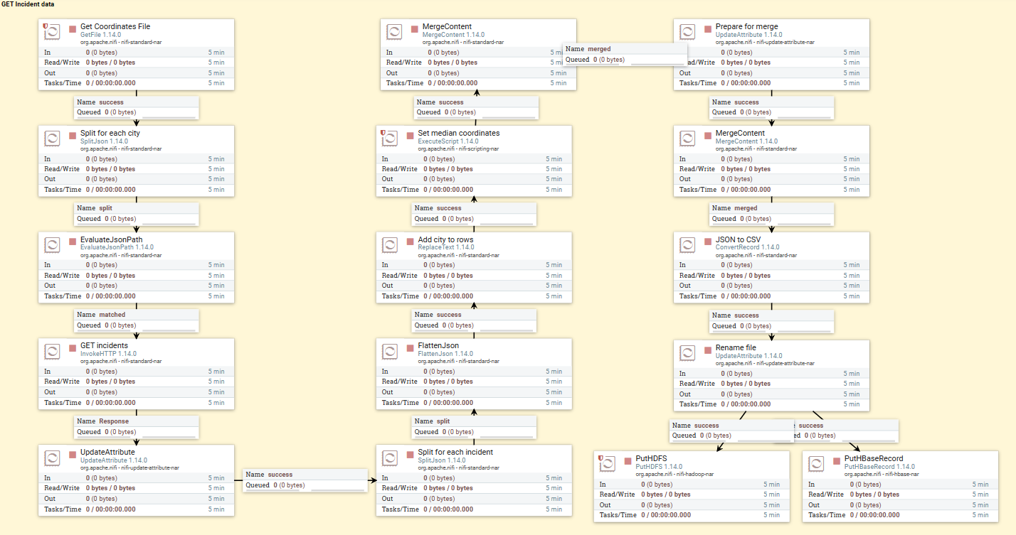
Pobieranie i składowanie danych o ruchu drogowym

Slide 5
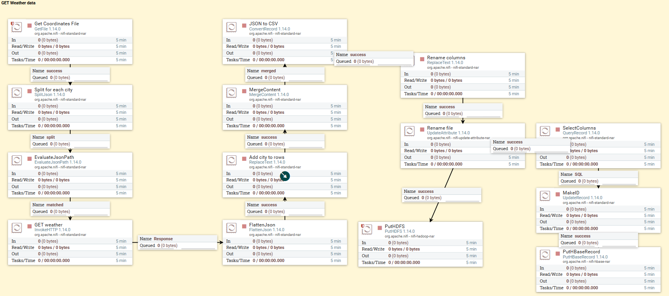
Pobieranie i składowanie danych atmosferycznych

Slide 6
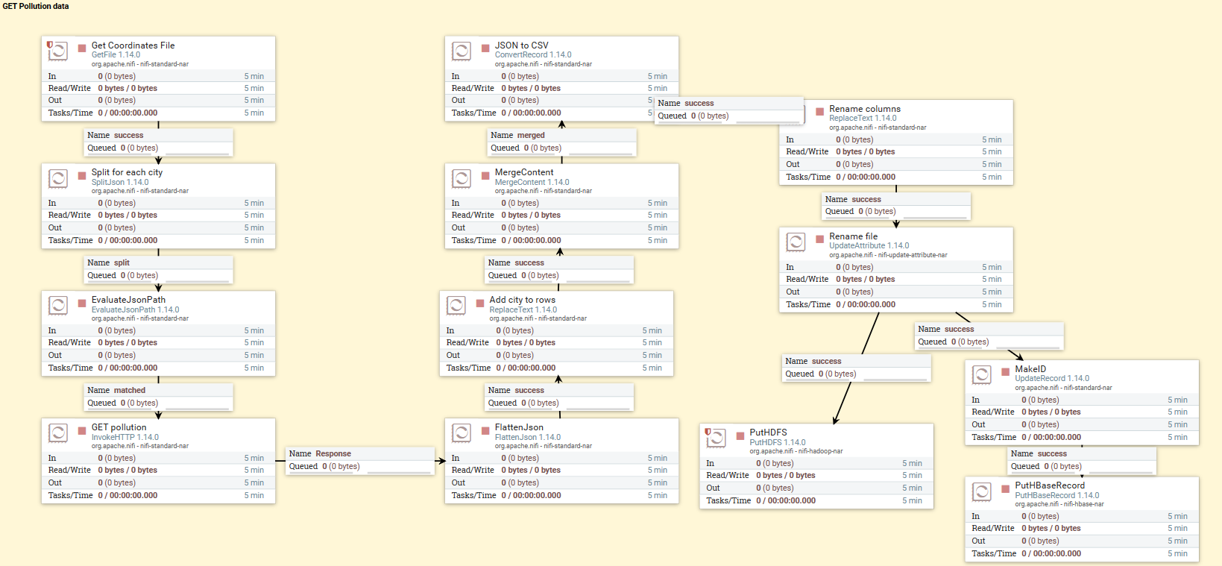
Pobieranie i składowanie danych o zanieczyszczeniu

Slide 7
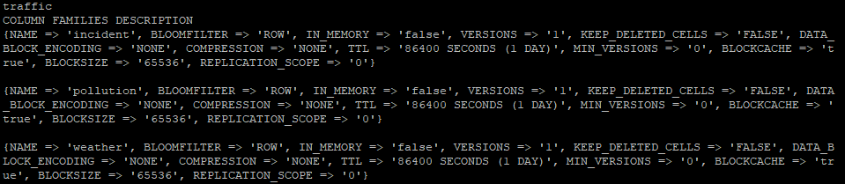
Apache HBase
Tabela: Traffic
Rodziny kolumn:
Incident
Pollution
Weather
Dane usuwane są z tabeli po 24 godzinach.

Slide 8
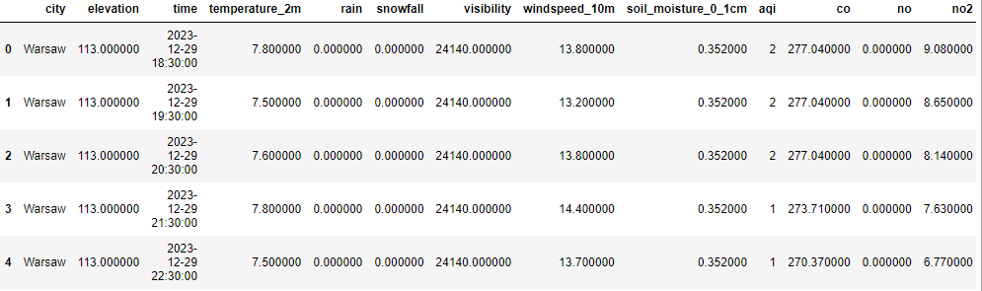
Transformacja i generowanie widoków - Apache Spark
Generowane są 4 widoki wsadowe, w tym 3 widoki agregujące dane, po jednym dla każdego typu danych
Pierwszy widok: połączone dane pogodowe i o zanieczyszczeniu ze względu na czas

Slide 9
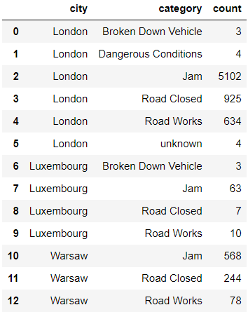
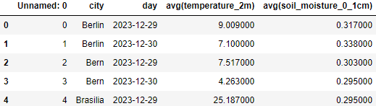
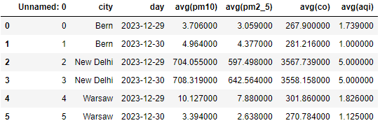
Transformacja i generowanie widoków - Apache Spark
Kolejne widoki: suma zdarzeń drogowych w danych miastach, z podziałem na kategorię zdarzenia, zagregowane dane o pogodzie oraz zagregowane dane o zanieczyszczeniu powietrza

Slide 10
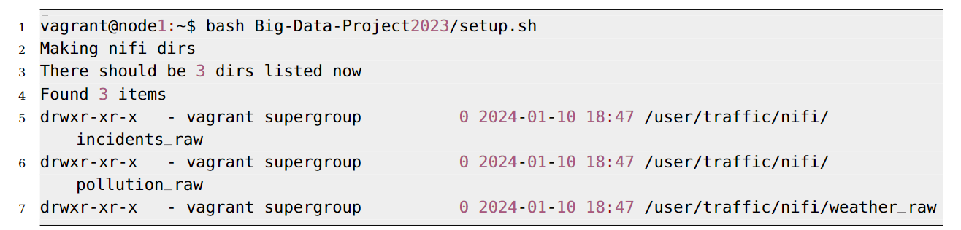
Test skryptu tworzącego katalogi w HDFS

Slide 11
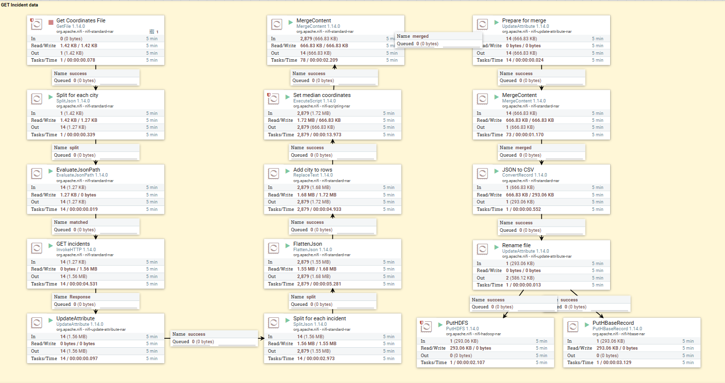
Test przepływu w NiFi – zdarzenia drogowe

Slide 12
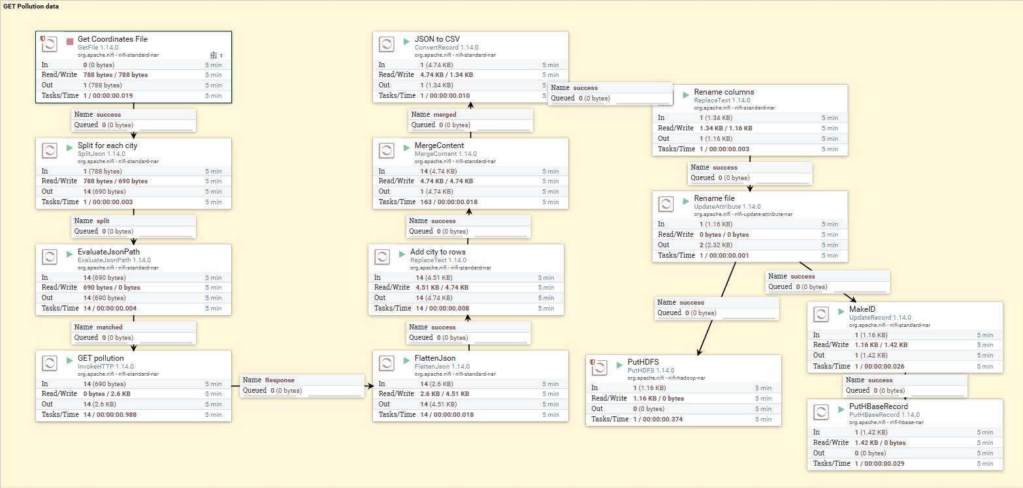
Test przepływu w NiFi – zanieczyszczenie powietrza

Slide 13
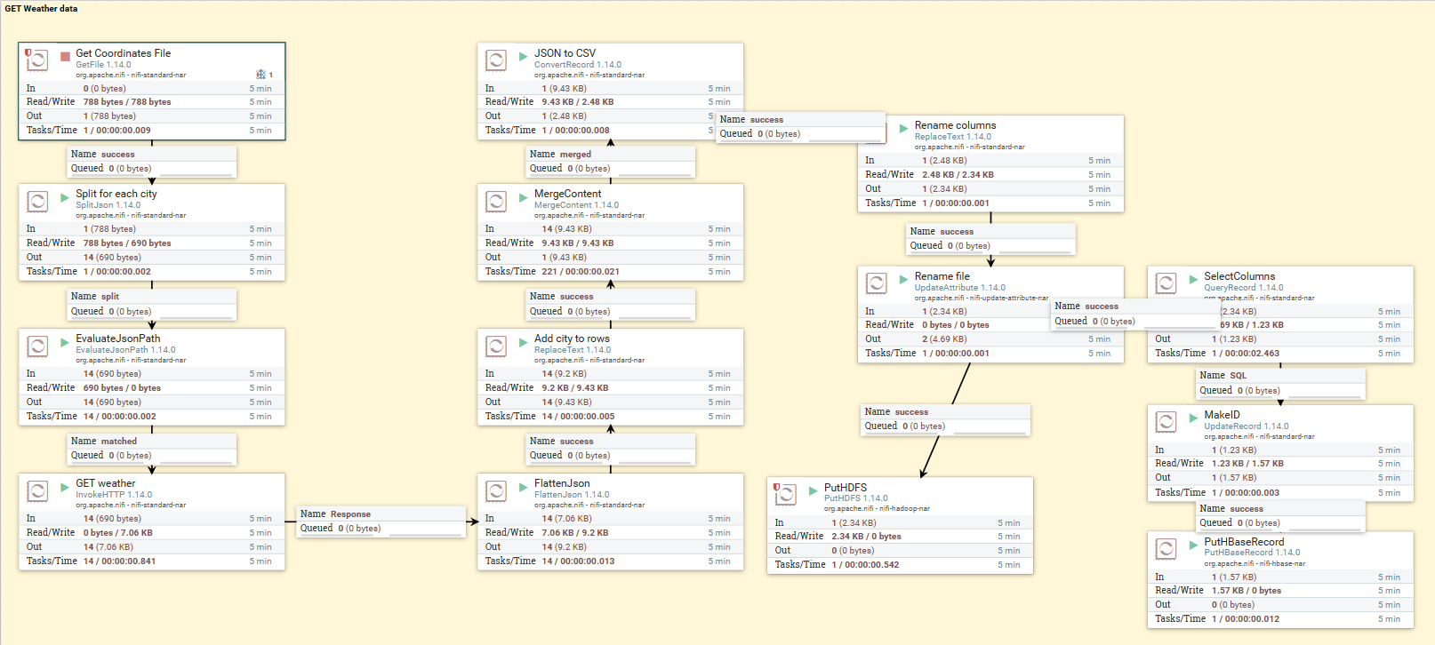
Test przepływu w NiFi – pogoda

Slide 14
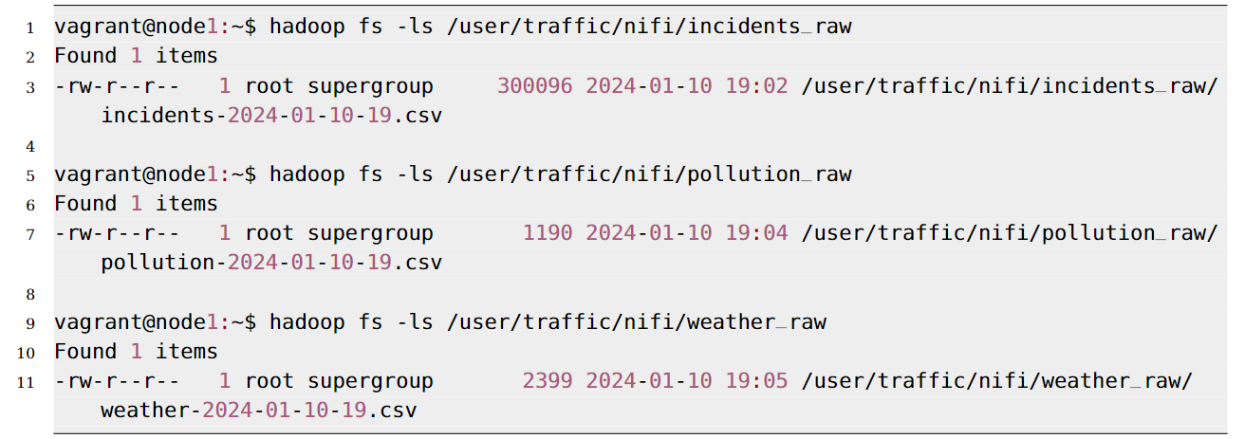
Test ładowania danych do HDFS

Slide 15
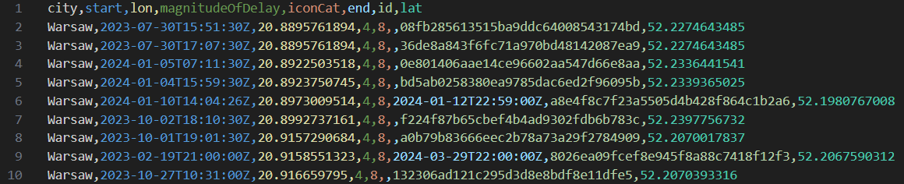
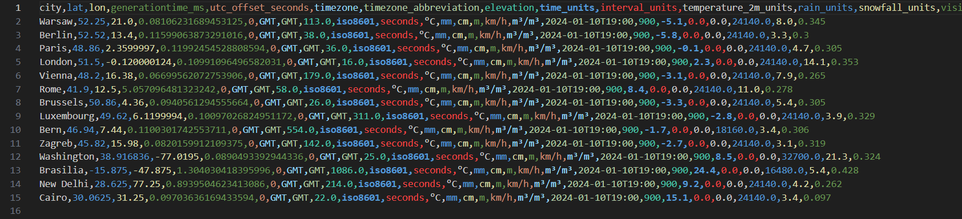
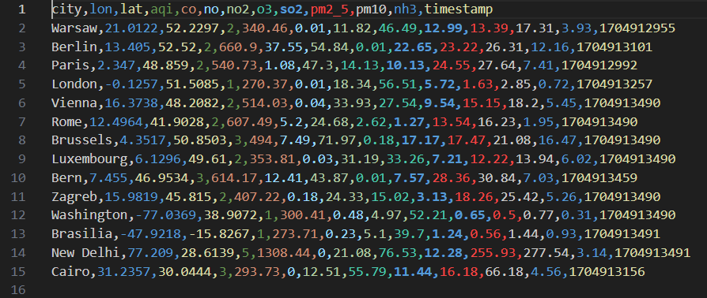
Test ładowania danych do HDFS

Slide 16
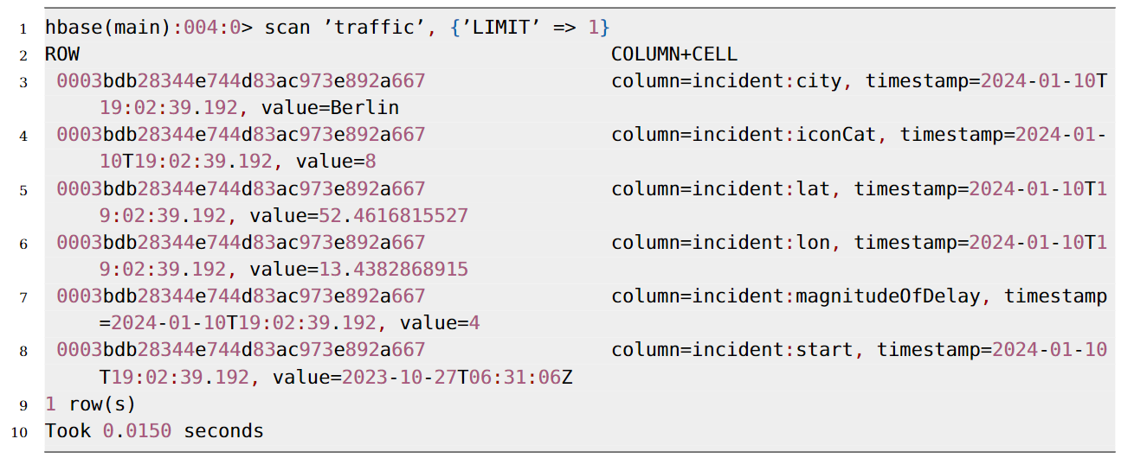
Test ładowania danych do Hbase

Slide 17
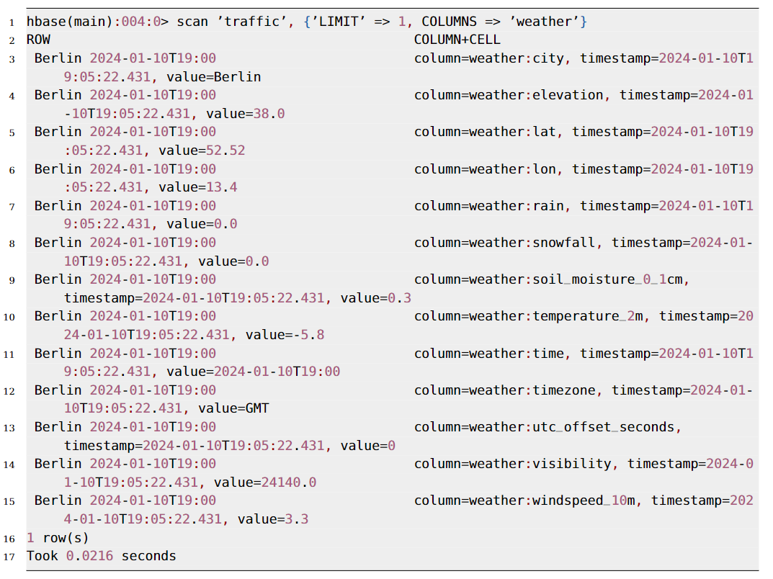
Test ładowania danych do Hbase

Slide 18
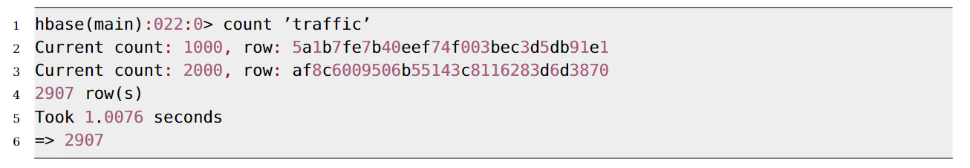
Test ładowania danych do Hbase

Slide 19
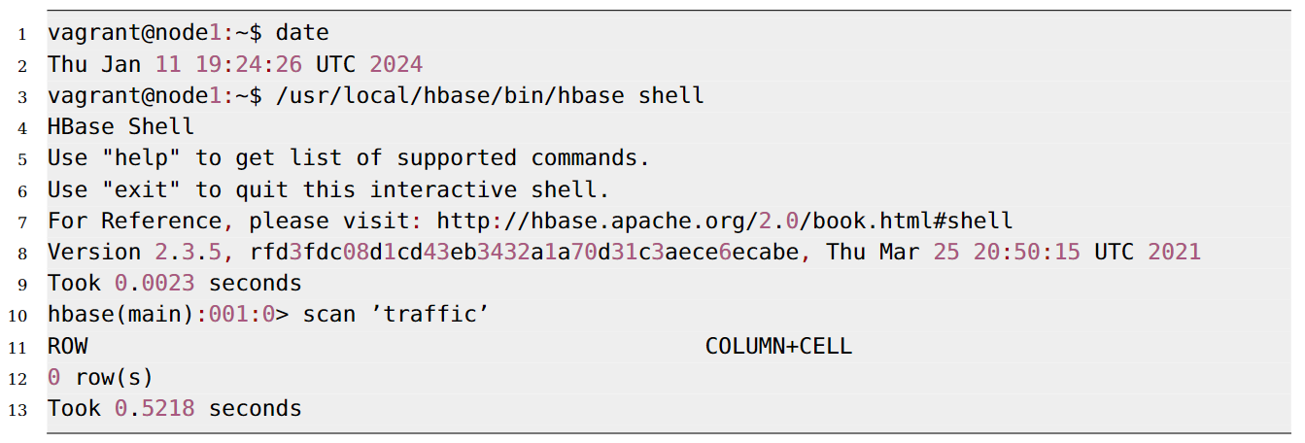
Test automatycznego usuwania danych z HBase
Sprawdzamy zawartość tabeli traffic 24 godziny po dodaniu do niej danych

Slide 20
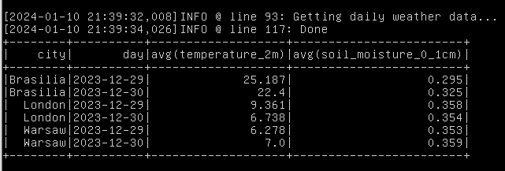
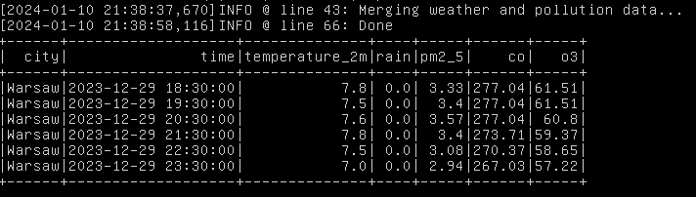
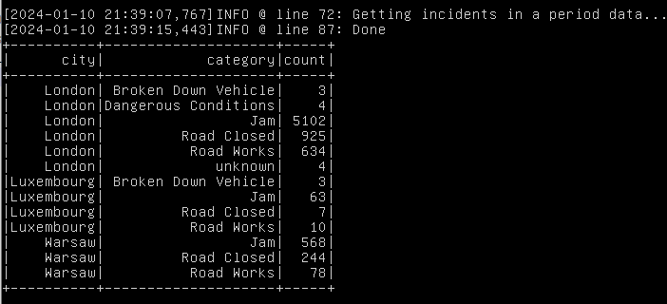
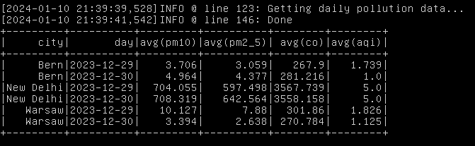
Test generowania widoków w Spark

Slide 21
Dziękujemy za uwagę

